Slide 1
多媒体设备使用培训

Slide 2
多媒体设备使用培训
多媒体教室助管员的职责
多媒体教室设备有哪些
设备连接方法
多媒体教室的设备线路图
调试设备流程

Slide 3
多媒体教室助管员的职责
帮助任课老师连接笔记本，调试设备
发现问题及时向管理员老师汇报

Slide 4
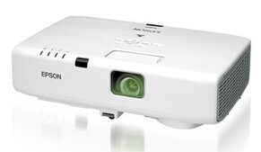
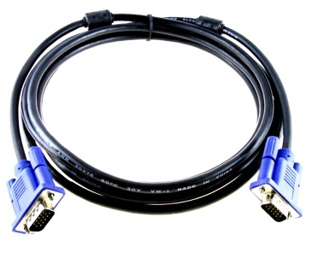
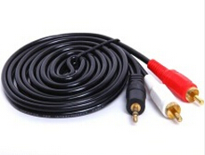
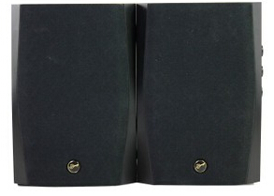
爱普生CB--965
爱普生EB-C1020XN
VGA视频线
音频线
音箱

Slide 5
多媒体设备连接方法
视频连接：
笔记本 → 中控台 → 投影（有中控台）
笔记本 → 投影（无中控台）
音频连接：
笔记本或话筒→功放→音箱（无源音箱）
笔记本或话筒→音箱（有源音箱）

Slide 6
多媒体无源音、有中控箱线路图

Slide 7
多媒体有源音箱、无中控线路图

Slide 8
调试设备的流程
首先将VGA视频线、音频线连接到笔记本的相应接口
将总电源插头查到墙插上，将投影、功放、笔记本相续打开
有中控台的教室，打开中控台，将调节选项调到手提电脑，投影应该正常显示，若没正常显示，按笔记本的窗口键+P，将模式调整到复制模式，就能正常显示了。若没中控台的教室，直接切换笔记本模式，就可正常显示了。

Slide 9
公共多媒体教室分布
新教楼
108 、116、118、209、221、223、 211、215、311、315、411、415、511
108、116、118、209、221、223：投影、音响、幕布
211、215、311、315、411、415：投影、音响、功放、中空操作台、幕布、鹅颈话筒、
设备分配
203、303、304、403、404：投影、音响、幕布
101、102、103、104、201、202、204、402： 投影（爱普生EB-4020XN）、音响、功放、幕布、话筒
图书馆楼
102、102、103、104、201、202、203、204、303、304、403、404
设备配置

Slide 10
投影机常见故障及解决

Slide 11
投影机常见故障及解决
1.投影机开机后，屏幕上没有图像，如何检查？
（1）确认投影机有电
（2）检查电源插座是否正常
（3）检查投影机和电源线之间的连线
（4）如果投影机连接有电，那么请确保电源已打开
（5）如果投影机有电但灯仍不亮，那么请检查投影仪是否工作在备用模式
（6）输入源为视频，检查视频源和投影机间视频连接电缆连线与接头
（7）确保已移开投影机镜头盖
（8）灯泡寿命是否到期（灯泡指示灯发出橙色光）

Slide 12
投影机常见故障及解决
2.投影机连接笔记本电脑，无输出影像？
笔记本电脑外接显示设备时，通常有四种显示输出控制。
（1）笔记本液晶屏亮，外接显示设备亮
（2）笔记本液晶屏亮，外接显示设备不亮
（3）笔记本液晶屏不亮，外接显示设备亮
（4）笔记本液晶屏不亮，外接显示设备不亮
解决：只需按下笔记本电脑键盘功能组合键进行切换即可。
3.笔记本使用双屏显示时，投影机画面会出现windows背景颜色，但是无其他图象。
在桌面上点击右键，选择属性－》设置，点击显示器2，不选择“将我的桌面扩展到此显示器”项目，然后投影机的画面会变成蓝屏，最后再使用切换组合键选择输出设备。

Slide 13
投影机常见故障及解决
4.播放影片时播放软件内画面为黑色。
（1）调整输出的分辨率跟投影机自身的分辨率相同；
（2）将刷新率调到60Hz，如果之前可以现实现在不能建议您多操作几次；
（3）下载最新版本的播放软件一般可解决此问题。
5.吊装之后如何吊转画面。
将投影机吊装之后，默认的画面同时吊挂了，这时可以通过机身控制面板或者遥控器上的menu键调出OSD菜单，然后选择“信号源菜单”，接着进入“镜像”菜单，使用左右键在镜像模式中切换，达到投影画面要求。
镜像菜单包含四种镜像模式：
（1）默认
（2）屋顶安装投影
（3）后部屏幕投影
（4）屋顶安装和后部屏幕投影

Slide 14
投影机常见故障及解决
6.投影机投射时，投影画面模糊、不清晰？
投影画面出现后，需调整焦距或投影机与墙面的距离。
解决：手动或电动对焦，直到画面清晰。不能调焦的机器，可通过前后移动投影机解决。
7.投影机无画面如何判断。
投影机出现无画面状况时请做如下动作进行确认
（1）检查是否正确连接输入信号，保证所有信号电缆正确连接
（2）确认是否取下镜头盖
（3）调整亮度和对比度
（4）确认电源指示灯是否亮，如果不亮则属于电源故障
（5）确认状态指示灯是否亮，如果亮，说明机台出现故障

Slide 15
投影机常见故障及解决
8.投影偏色。
投影机连接电脑，如果投影画面出现颜色偏差，例如全屏偏红，局部偏色闪动，判断的方法是：
（1）观察信号线两端的VGA口是否有针脚损坏，如果有，更换信号线测试；
（2）插紧信号线两端的VGA口；
（3）更换PC信号源测试；
（4）如果1、2、3都无效，有可能是投影机VGA口损坏，或者是投影机主板上处理RGB信号有误，需返回服务中心修理。
9.自动关机。
投影机的自动关机一般会有两种提示：
（1）Lamp灯亮 ，则可能灯泡坏，或者点灯器有问题
（2）Temp灯亮 ，则是温控部分报警所致，可能风扇停转，或者是温度过高超过警戒线。

